Slide 1



Association de dépistage
①
Invitation:
♀> 50
② Mammographie
③
Relecture
Biopsy
Cercle du traitement du cancer
Rapport Anatomo-Pathologique
①②③④⑤⑥⑦⑧

Slide 2
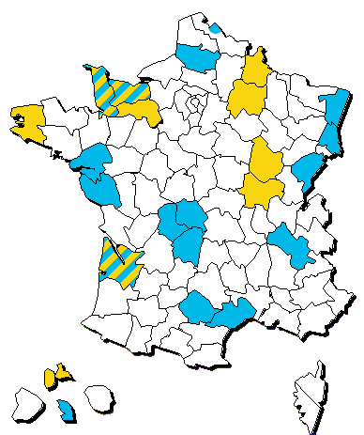
Lille
Ardennes
Marne
Basse-Normandie
Manche
Calvados
Finistère
Bas-Rhin
Haut-Rhin
Loire-Atlantique
Vendée
Doubs
Côte-d'Or
Saône-et-Loire
Limousin
Isère
Gironde
Hérault
Guadeloupe
Tarn
Généraux
Spécialisés
Martinique

Slide 3







Rapports Anatomo-pathologiques
Dépistage organisé
Santé publique
Statistiques épidémiologiques
Bases de données médicales géographiquement distribuées
Données
Déclarées
Données
Communiquées
Données
Collectées
Données
Collectées
Bases métier
Bases métier
Système déclaratif
Système connecté

Slide 4













Cepd
coopérations

Slide 5
Clients :
Exploitation de données
Système central
de collecte
Données
Communiquées
Données
Collectées
Clients :
Fournisseurs de données
Bases métier
Système connecté

Slide 6
Interrogation et collecte
Vérification, sélection et présentation
Connexion au système et envoi
Interrogation et collecte
1 – 3 jours
Vérification, sélection et présentation
Connexion au système et envoi

Slide 7








Workload
Management
Data management
DataSets Info
User requests
Ressources
Info
Information
service
Indexing
Queries
Queries
Allocation
Publication
Authorisation and
Authentication
Ressources
Computing
Storage
Dynamic
Evolution
Logging and
monitoring

Slide 8


Data input
(small size)
Job
Submission
CE
SE
Data input
(large size)
Data output
(large size)
Data output
(small size)

Slide 9



fic.txt
Utilisateur A
Catalogue
LFC
Stockage: ‘fic.txt’
GUID: 73fbfd89-23fc-408a-8030-001222169cd0
 | LFNs
 | /grid/biomed/files/fic1.txt
 | /grid/biomed/generated/fileXXX
 | SURLs
 | srm:/SE2.cea.fr/storage/biomed/fic1.txt
 | srm:/SE1.in2p3.fr/data/biomed/2010/fic1.txt
LFN
LFN
GUID
SURL
SURL
SE: SE2.cea.fr
SE : SE1.in2p3.fr

Slide 10




User authentication
and requests
Job authorisation
Certification Authorities
Data access authorisation
Rights management
VOMS Administration
VOMS Core
Database
backhand
Admin

Slide 11







NGIs
level
National
Grid
National
Grid
National
Grid
EGI
level
EGI Tasks
NGI International Tasks
NGI Local Tasks

Slide 12

Pandora Gateway
2
VOMS
Authentication Service
1
3
Service 1
4
Service 2
Service 3

Slide 13
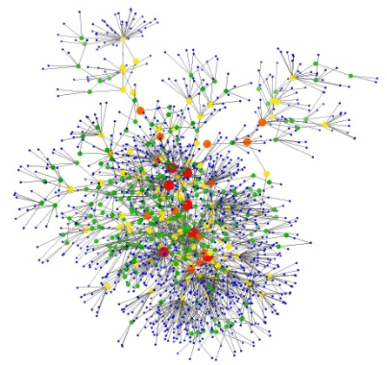



AMGA
Data Source 2
Client 2
Data Source 3
Client 3
ICD
WS
WS
Data Source 1
Client 1

Slide 14





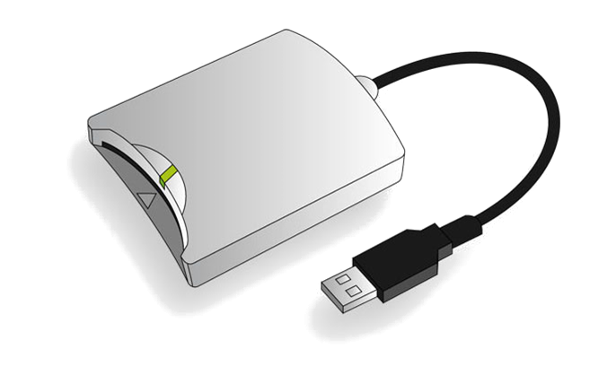
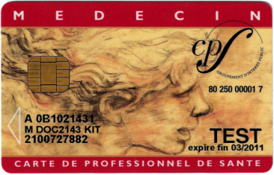
Serveur “grille”
Laboratoire ACP
Dépistage organisé
Serveur d’application
Serveur d’application
Export
Import/Export
Serveur “grille”
Laboratoire ACP
Serveur “grille”
Serveur d’application
Export
Services centraux Autorité de sécurité
Limite physique du réseau
Certificat
X509
Carte CPS du médecin

Slide 15

GIP-CPS
Vérification de l’identité
Limite physique du réseau
Services centraux Autorité de sécurité
Communication SSL
Certificat
X509
Carte CPS du médecin
PKCS#11

Slide 16
Application
PKCS#11
Pilote de la CPS
Pilote du lecteur
Matériel

Slide 17







Fournisseur 1
Patient X
Serveur privé
Serveur grille
Système d’identification
ID=12002110
RSCAId= a5b[…]c43a
N= Martin
D= 17/01/65
ADR= Rue X
[...]
Export des données
Serveur
Clé publique
Clé publique
Clé privée
Clé privée
Fournisseur 2
Patient X
Serveur privé
Serveur grille
Id=1D72C1
RSCAId= fd1[…]ea9
N= Martin
D= 17/01/65
ADR= Rue X
[...]
Patient X
Export des données
Id= a5b[…]c43a
Id= fd1[...]ea9
Id= c1d[...]f98
Id= ID-1
Id= ID-2
Id= ID-3
Clé publique
Clé privée
Fournisseur 3
Patient X
Serveur privé
Serveur grille
ID=0192298
RSCAId= c1d[…]f98
N= Martin
D= 17/01/65
ADR= Rue X
[...]
Export des données
Autres systèmes d’identification
Clé publique
Clé privée

Slide 18
Data provider 1
Patient X
Private server
Grid node
Identification system
ID=12002110
RSCAId= a5b[…]c43a
N= Martin
D= 17/01/65
ADR= Street X
[...]
Data export
Server
Pubkey
Pubkey
Private key
Private Key
Data provider 2
Patient X
Private server
Grid node
Id=1D72C1
RSCAId= fd1[…]ea9
N= Martin
D= 17/01/65
ADR= Street X
[...]
Patient X
Data export
Id= a5b[…]c43a
Id= fd1[...]ea9
Id= c1d[...]f98
Id= SIMPA_ID
Id= NIR
Id= FOIN
Pubkey
Private key
Data provider 3
Patient X
Private server
Grid node
ID=0192298
RSCAId= c1d[…]f98
N= Martin
D= 17/01/65
ADR= Street X
[...]
Data export
Private key
Other identification systems
Pubkey

Slide 19
Patient X
Id= 9a33c7
Id= 44bd22
Id= c1df98
Id= fd1ea9
Id= a5bc43

Slide 20


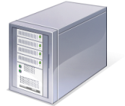


Structure de dépistage
Laboratoire d’anatomie-pathologique
Patient X
Patient X
Id= 1292761
Nom= Martin
D= 17/01/65
ADDR=
[...]
Id= s32av48
Nom= Martin
D= 17/01/65
ADDR=
[...]
Serveur de données
Serveur de données

Slide 21
A
Standardisation
Fusion et indexation
Export
B
B
Identification terminée
Correspondance
Comparaison champ à champ
Non-correspondance
Autres sources de données
Classification
Décision manuelle
Inconnu

Slide 22
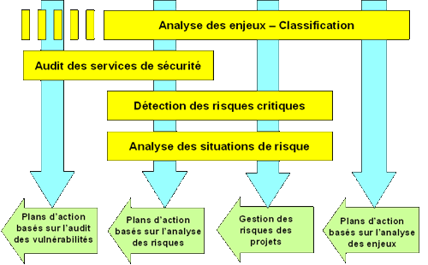
Analyse des enjeux - Classification
Audit des services de sécurité
Détection des risques critiques
Analyse des situations de risque
Plan d’actions basés sur l’audit des vulnérabilités
Plan d’actions basés sur l’analyse des risques
Gestion des risques des projets
Plans d’action basés sur l’analyse des enjeux

